Slide 1
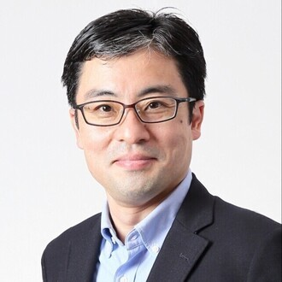
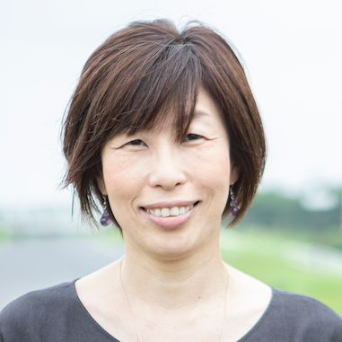
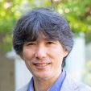
カ
ーボンニュートラル×まちづくり
〜大都市における脱炭素先行地域の挑戦〜
Utsunomiya-shi
堺市
東京事務所 所長
羽田貴史
宇都宮市
東京オフィス 所長
馬場将広
東京大学
都市計画研究室 教授
村山顕人
一般社団法人Climate Integrate
代表理事
平田仁子
東京大学
まちづくり研究室 教授
小泉秀樹
CityLab TOKYO
10/21
Sakai-shi
月
18:30-20:00

Slide 2
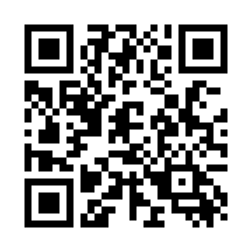
カ
ーボンニュートラル×まちづくり
〜大都市における脱炭素先行地域の挑戦〜
Utsunomiya-shi
堺市
東京事務所 所長
羽田貴史
宇都宮市
東京オフィス 所長
馬場将広
東京大学
都市計画研究室 教授
村山顕人
一般社団法人Climate Integrate
代表理事
平田仁子
東京大学
まちづくり研究室 教授
小泉秀樹
CityLab TOKYO
10/21
Sakai-shi
月
18:30-20:00

Slide 3
Kamikawa-chou
Public Partner Reverse Pitch (PPRP)
シティラボ東京パブリックパートナー集合企画
Utsunomiya-shi
Sakai-shi
Chuo-ku
Manazuru-machi
10 /12
水
18:30-20:30

